Slide 1


Compression de données par codage de Huffman
Evan Dadure – Etudiant à Polytech Annecy-Chambéry
Formation IDU

Slide 2

Compression d’un fichier texte
1 – Création du fichier des fréquences
Lecture du fichier texte, tri par code ASCII, regroupement par caractère
2 – Récupération des fréquences et remplissage de la liste de caractères
Lecture du fichier freq, création d’objets Letter(character, freq)
|
3 – Construction d’un arbre binaire grâce à l’algorithme de Huffmann
Création d’objets Node(Letter, weight, lChild, rChild)
voir diapositive spécifique
4 – Association d’un code binaire à chaque caractère
Parcours récursif de l’arbre binaire et modification des Letter
5 – Création d’une « chaine binaire » à partir du texte de base et des codes binaires
Remplacement de chaque caractère par son code binaire et ajout de 0 à la fin pour avoir un multiple de 8
6 – Création de la « chaine codée »
Regroupement des « bits » par 8 et remplacement par des caractères
7 – Création du fichier compressé

Slide 3
Décompression d’un fichier compressé
1 – Récupération des fréquences et remplissage de la liste de caractères
Lecture du fichier freq, création d’objets Letter(character, freq)
|
2 – Construction d’un arbre binaire grâce à l’algorithme de Huffmann
Création d’objets Node(Letter, weight, lChild, rChild)
voir diapositive spécifique
3 – Association d’un code binaire à chaque caractère
Parcours récursif de l’arbre binaire et modification des Letter
4 – Création d’une « chaine binaire » à partir des caractères du fichier compressé
Remplacement de chaque caractère par son « vrai » équivalent binaire
5 – Décodage de la chaîne binaire
Remplacement des codes binaires par leur caractères associés
6 – Création du fichier décompressé

Slide 4
Codage de Huffman
EVAN_DADURE
E
2
V
1
A
2
N
1
_
1
D
2
U
1
R
1
Ordre par fréquence puis par code ASCII :
_
1
N
1
R
1
U
1
V
1
A
2
D
2
E
2

Slide 5
Codage de Huffman
_
1
N
1
R
1
U
1
V
1
A
2
D
2
E
2

Slide 6
Codage de Huffman
Fils Gauche
Fils Droit
2
_
1
N
1
R
1
U
1
V
1
A
2
D
2
E
2

Slide 7
Codage de Huffman
Fils Gauche
Fils Droit
2
2
_
1
N
1
R
1
U
1
V
1
A
2
D
2
E
2

Slide 8
Codage de Huffman
Fils Gauche
Fils Droit
2
2
_
1
N
1
R
1
U
1
V
1
A
2
D
2
E
2

Slide 9
Codage de Huffman
Fils Gauche
Fils Droit
2
2
R
1
U
1
_
1
N
1
V
1
A
2
D
2
E
2

Slide 10
Codage de Huffman
Fils Gauche
Fils Droit
2
2
R
1
U
1
_
1
N
1
V
1
A
2
D
2
E
2

Slide 11
Codage de Huffman
Fils Gauche
Fils Droit
3
2
2
R
1
U
1
_
1
N
1
V
1
A
2
D
2
E
2

Slide 12
Codage de Huffman
Fils Gauche
Fils Droit
3
2
2
V
1
R
1
U
1
_
1
N
1
A
2
D
2
E
2

Slide 13
Codage de Huffman
Fils Gauche
Fils Droit
3
4
2
2
V
1
R
1
U
1
_
1
N
1
A
2
D
2
E
2

Slide 14
Codage de Huffman
Fils Gauche
Fils Droit
3
4
2
2
V
1
R
1
U
1
_
1
N
1
A
2
D
2
E
2

Slide 15
Codage de Huffman
Fils Gauche
Fils Droit
4
3
2
2
_
1
N
1
A
2
V
1
R
1
U
1
D
2
E
2

Slide 16
Codage de Huffman
Fils Gauche
Fils Droit
4
3
2
2
4
_
1
N
1
A
2
V
1
R
1
U
1
D
2
E
2

Slide 17
Codage de Huffman
Fils Gauche
Fils Droit
4
3
2
2
4
_
1
N
1
A
2
V
1
R
1
U
1
D
2
E
2

Slide 18
Codage de Huffman
Fils Gauche
Fils Droit
4
3
4
2
2
D
2
E
2
_
1
N
1
A
2
V
1
R
1
U
1

Slide 19
Codage de Huffman
Fils Gauche
Fils Droit
7
4
3
4
2
2
D
2
E
2
_
1
N
1
A
2
V
1
R
1
U
1

Slide 20
Codage de Huffman
Fils Gauche
Fils Droit
7
3
4
2
4
2
V
1
R
1
U
1
D
2
E
2
_
1
N
1
A
2

Slide 21
Codage de Huffman
11
Fils Gauche
Fils Droit
7
3
4
2
4
2
V
1
R
1
U
1
D
2
E
2
_
1
N
1
A
2

Slide 22
Codage de Huffman
11
Fils Gauche
Fils Droit
7
3
4
2
4
2
V
1
R
1
U
1
D
2
E
2
_
1
N
1
A
2

Slide 23
Codage de Huffman
11
Fils Gauche
Fils Droit
7
4
3
2
2
4
_
1
N
1
A
2
V
1
R
1
U
1
D
2
E
2

Slide 24
Codage de Huffman
11
Fils Gauche
1
Fils Droit
0
7
0
4
3
1
0
1
2
1
2
4
0
0
1
0
1
0
1
_
1
N
1
A
2
V
1
R
1
U
1
D
2
E
2

Slide 25
Codage de Huffman
11
Fils Gauche
1
Fils Droit
0
7
0
4
3
1
0
1
2
1
2
4
0
0
1
0
1
0
1
_
1
N
1
A
2
V
1
R
1
U
1
D
2
E
2
000
001
01
100
1010
1011
110
111

Slide 26
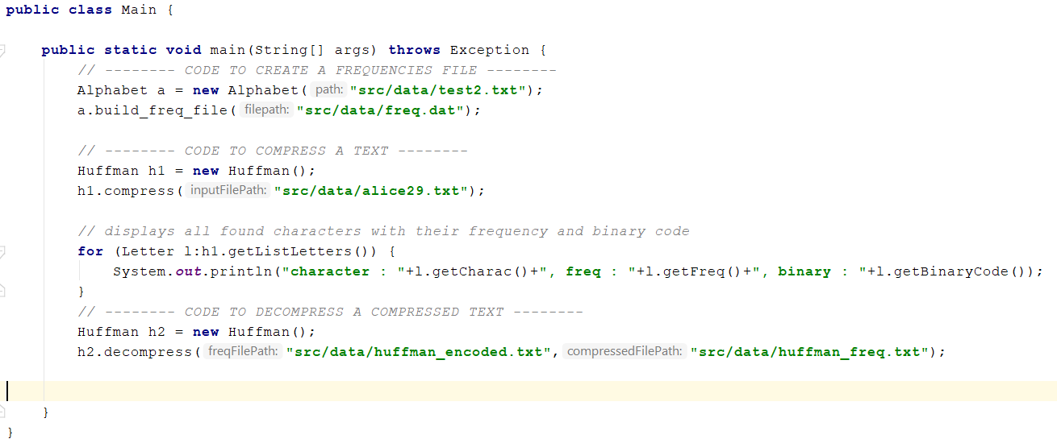
Captures d’écran - Main

Slide 27
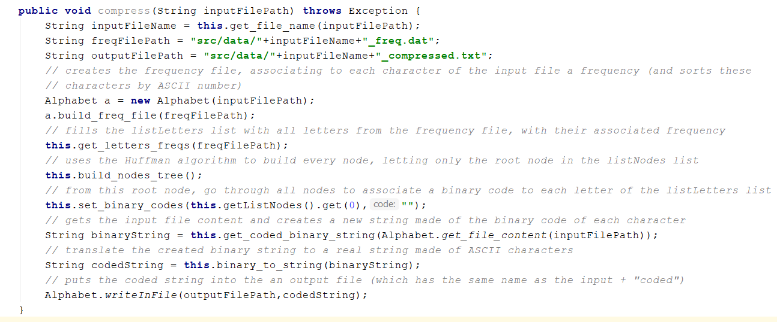
Captures d’écran - compress

Slide 28
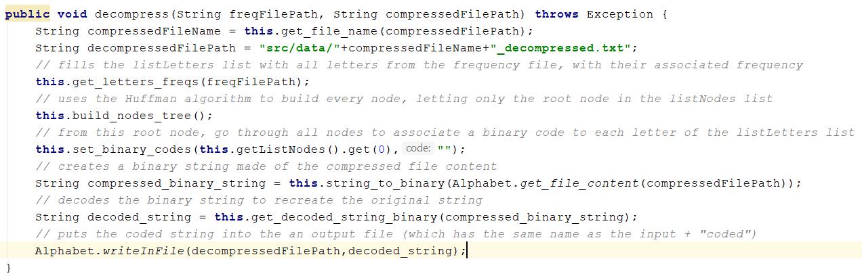
Captures d’écran - decompress

Slide 29
Captures d’écran - decompress

Slide 30
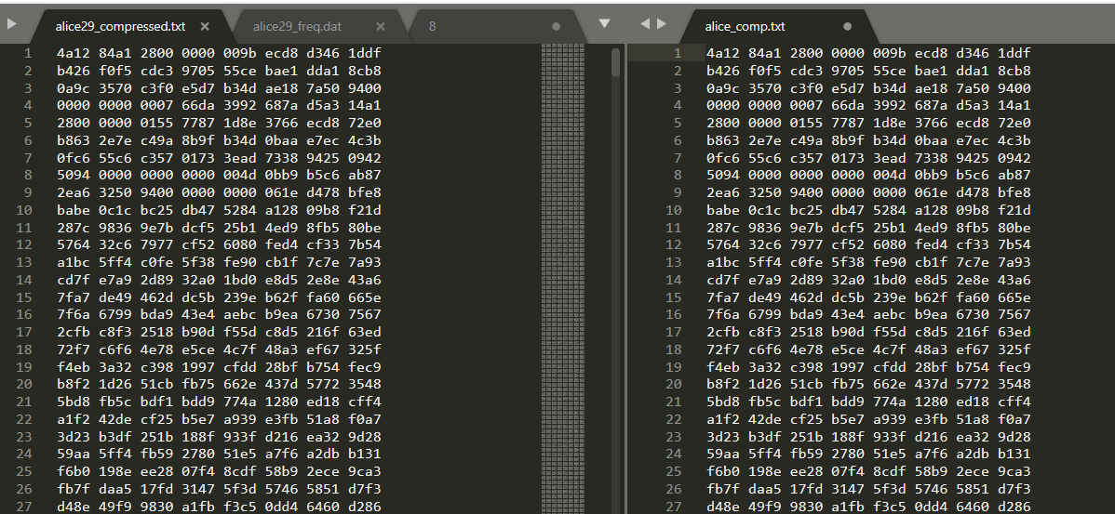
Captures d’écran – fichier compressé

Slide 31
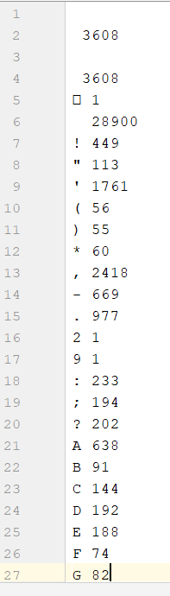
Captures d’écran – fichier des fréquences
Tri par ASCII uniquement

Slide 32
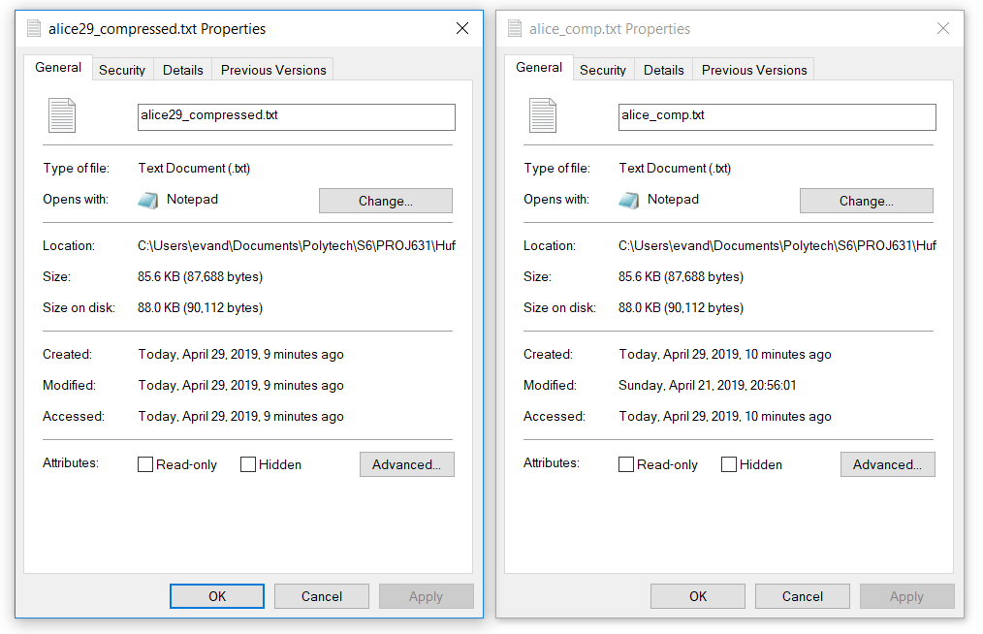
Captures d’écran – comparaison avec la prof

